Slide 1
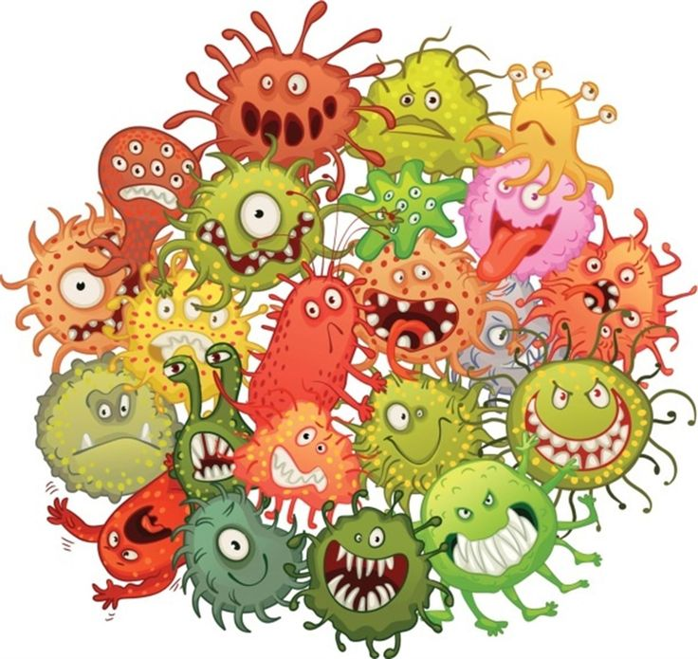
RIESGOS PROFESIONALES POR AGENTES BIOLOGICOS

Slide 2
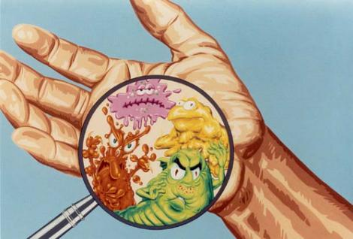
Introducción
Nuestra presentación tiene como objetivo explicar de forma clara y concisa algunos de los agentes biológicos y su forma de transmisión en el ámbito laboral ya que son un factor de riesgo por su capacidad de producir enfermedades

Slide 3
Riesgos laborales
Son las posibilidades de que un trabajador sufra una enfermedad o un accidente vinculado a su trabajo. Así, entre los riesgos laborales están las enfermedades profesionales y los accidentes laborales.
La normativa sobre Prevención de Riesgos Laborales está constituida por la Ley 31/1995 de Prevención de Riesgos Laborales (modificada por la Ley 54/2003, de 12 de diciembre, de reforma del marco normativo de la prevención de riesgos laborales), y demás disposiciones legales o reglamentarias que desarrollan y complementan los principios contenidos en dicha Ley

Slide 4
Riesgos profesionales por agente biológico
Los agentes biológicos son contaminantes constituidos por seres vivos microscópicos pertenecientes al mundo animal o vegetal, como bacterias, virus, hongos, protozoos y gusanos parásitos.
Se pueden transmitir a través del agua, el aire, el suelo, los animales, las materias primas, la sangre, la orina, la saliva, los conductos del sistema de refrigeración, etc.
Los trabajadores más afectados son los que trabajan en la sanidad, en laboratorios, en alimentación, en la limpieza y en contacto con animales.

Slide 5
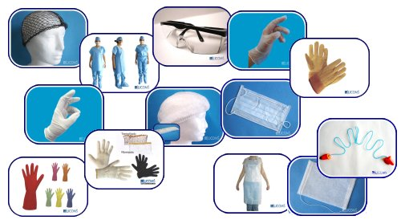
Principales medidas de prevención ante riesgos biologicos
• Evitar el foco infeccioso o el uso de contaminantes.
• Proporcionar vacunas.
• Dotar de instalaciones para la higiene personal.
• Contar con sistemas de ventilación adecuados.
• Facilitar equipos de protección a los trabajadores como mascarillas, guantes, gafas y batas.
• Instalar sistemas de detección y de alarma cuando superen determinados niveles.

Slide 6
1.Enfermedades transmisibles por vía inhalatoria o saliva
Representan una de las principales causas de consulta a los servicios de salud y de ausentismo laboral.
Se transmiten a través de secreciones nasales o salivales (Gotas de Flugge y de Wells) de la persona enferma, o por inhalación de microorganismos.

Slide 7
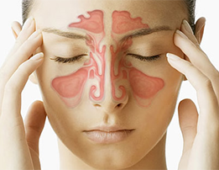
1.1 Infecciones víricas de las vías respiratorias altas
RNOSINUSITIS
Respuesta inflamatoria de la mucosa de la nariz y los senos paranasales.
Se caracteriza por un fuerte dolor en la zona del seno inflamado, cefalea, rinorrea y fiebre.

Slide 8
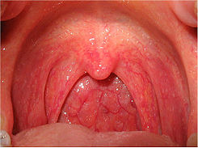
1.1 Infecciones víricas de las vías respiratorias altas
FARINGITIS
Inflamación de la mucosa que reviste la faringe, acompañado de síntomas como: deglución difícil, fiebre y amígdalas inflamadas

Slide 9
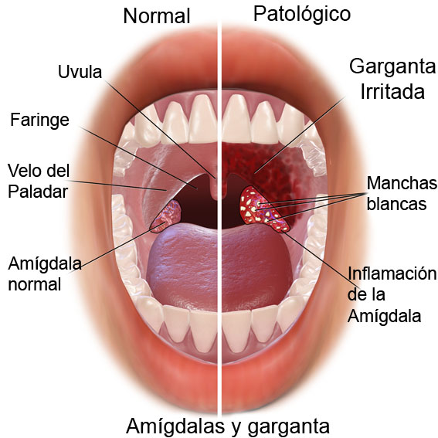
1.1 Infecciones víricas de las vías respiratorias altas
AMIGDALITIS
Inflamación de una o de las dos amígdalas palatinas. Su cuadro clínico es: Dolor intenso, fiebre, disfagia, tos, afonía, voz gangosa.

Slide 10
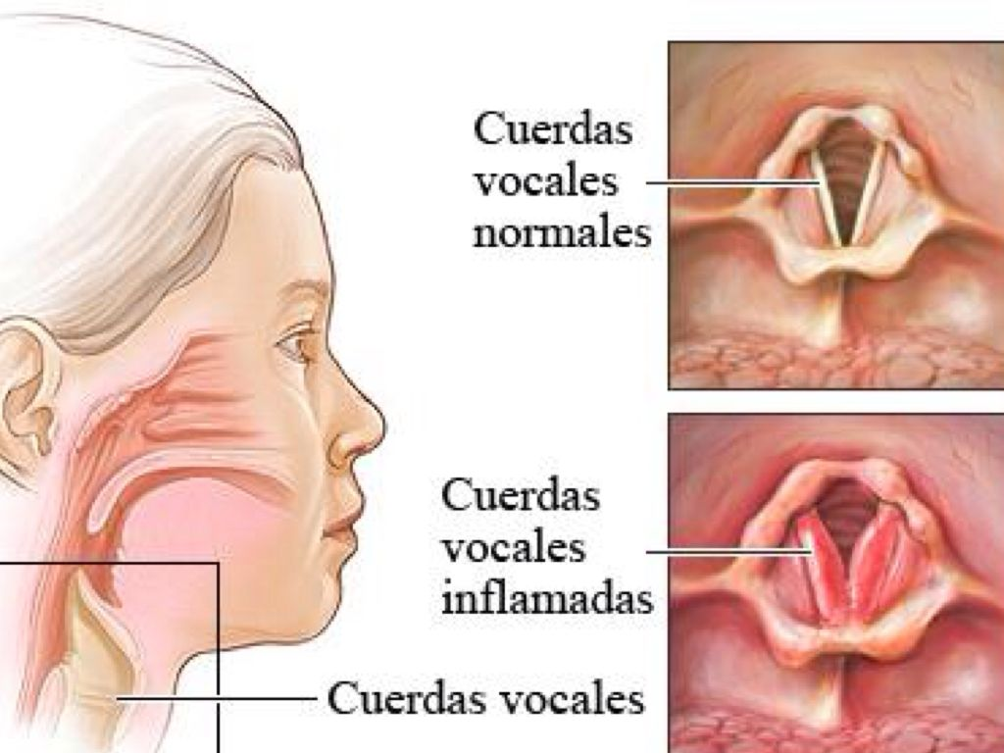
1.1 Infecciones víricas de las vías respiratorias altas
LARINGITIS
Inlfmacion de la laringe que puede ser aguda o cronica. Sus sintomas son: mucosidad nasal, tos y fiebre

Slide 11
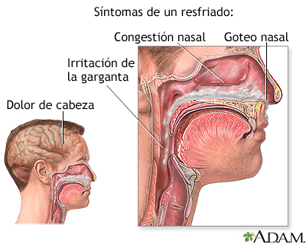
1.1 Infecciones víricas de las vías respiratorias altas
RESFRIADO COMUN
Puede afectar a la nariz, laringe y faringe, o desencadenar una rinosinusitis

Slide 12
1.Mononucleosis infecciosa
Infección causada por el virus Epstein-Barr que se disemina a través de la saliva por lo que se le conoce como la “enfermedad del beso”

Slide 13
1.Mononucleosis infecciosa

Slide 14
1.3 Infección por citomegalovirus
La mayoría de las personas entran en contacto con el CMV pero que solo se manifiesta como enfermedad en aquellas con el sistema inmunitario debilitado
Es un tipo del virus del herpes, y permanece en el cuerpo durante toda la vida
Con frecuencia produce un tipo de mononucleosis más leve que la infecciosa o hepatitis

Slide 15
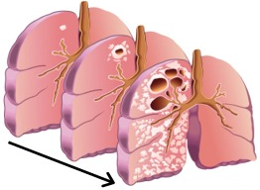
1.4 Tuberculosis
Infección bacteriana causada por el bacilo de Koch que afecta a los pulmones normalmente pero que puede afectar a otros órganos.
Se transmite a traves de las secreciones salivales expulsadas por tos, hablando, estornudos, etc.

Slide 16
1.4 Tuberculosis

Slide 17
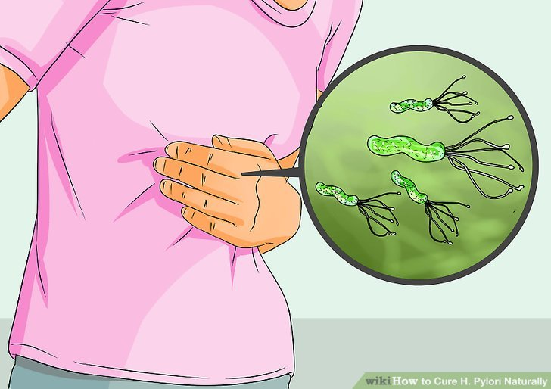
1.5 Infección por Helicobacter Pylori
Bacteria que causa infecciones en el estomago, úlceras o cáncer.
Se contrae a través del agua y/o alimentos contaminados, pero una vez desarrollada la enfermedad o siendo portador de ella se transmite por las secreciones corporales.

Slide 18
1.5 Infección por Helicobacter Pylori

Slide 19
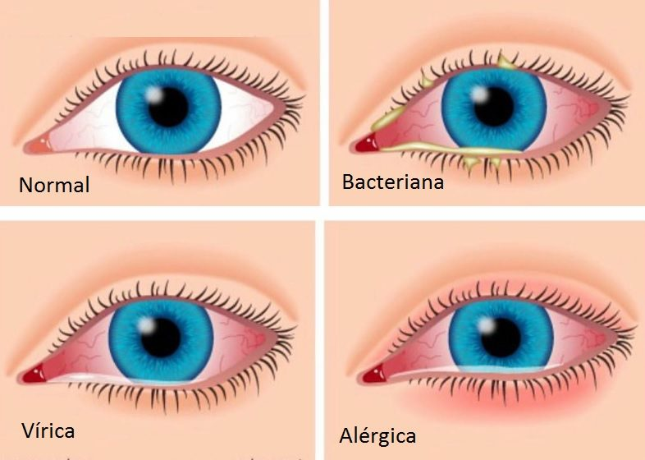
2.Conjuntivitis infecciosa
La conjuntivitis infecciosa es una patología que afecta a la conjuntiva del ojo (la membrana que reviste el parpado y cubre la parte blanca del ojo). Puede producirse por virus, bacterias y hongos, aunque en este caso solo desarrollaremos los dos primeros.

Slide 20
2.1 Conjuntivitis bacteriana
Ocurre cuando determinadas bacterias infectan el ojo causando la inflamación de la conjuntiva bulbar. Entre las bacterias más comunes que causan esta afección se encuentran: el streptococcus pneumoniae, staphylococcus aureus, chlamydia y neisseria gonorrhoeae.
Esta patología puede durar entre 2 y 3 días, aunque algunas veces la enfermedad se complica y puede tardar hasta 3 semanas en curarse. Algunas veces la conjuntivitis bacteriana mejora sin necesidad de tratamiento, sin embargo, en la mayoría de los casos será necesario el uso de antibióticos tópicos para ayudar a eliminar la bacteria.

Slide 21
2.1 Conjuntivitis bacteriana
Los síntomas mas frecuentes son:
Color rojo en la parte blanca de uno de los dos ojos.
Secreción de pus generalmente de color amarillento.
Inflamación de la conjuntiva bulbar y el párpado.
Aumento del lagrimeo
Ganas de rascarse o estrujarse el ojo
Sensación de tener una basura o cuerpo extraño dentro del ojo.
Posible formación de costras en las pestañas
Picazón, ardor y dolor en el ojo enfermo
Malestar general
Sensibilidad a la luz

Slide 23
2. Conjuntivitis vírica
El 80% de los casos de conjuntivitis son causados por virus que en gran parte están asociados a infecciones respiratorias, resfriados y enfermedades de la laringe. La mayoría de los casos de conjuntivitis vírica están ocasionados por el adenovirus, enterovirus y virus Coxsackie
Este tipo de conjuntivitis suele ser más leve que la bacteriana y sus síntomas se manifiestan de forma más fuerte entre los días 3 y 7 de la enfermedad. Después de una semana con conjuntivitis vírica el malestar comienza a disminuir por sí mismo y la infección se cura sin necesidad de tratamiento

Slide 24
2. Conjuntivitis vírica
Los síntomas más comunes son:
Parte blanca de ambos ojos de color rojo o rasado
Inflamación de la conjuntiva bulbar y de los párpados
Secreción que puede ser acuosa, amarillenta o blanquecina
Ojos lagrimosos
Ardor, irritación y comezón
Malestar de resfriado o de enfermedad respiratoria
Sensación de tener algo en el ojo o ganas de rascarse
Sensibilidad a la luz
Inflamación de los ganglios linfáticos ubicados delante de las orejas
Fiebre no superior a 38°C.

Slide 26
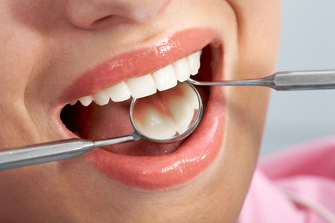
3.PREVENCIÓN EN LA CLINICA DENTAL
Estas enfermedades son de fácil transmisión dentro de nuestro ámbito laboral ya que estamos en contacto directo con la saliva del paciente y/o instrumental o material utilizado en intervenciones bucodentales.

Slide 27
3.PREVENCIÓN EN LA CLINICA DENTAL

Slide 28
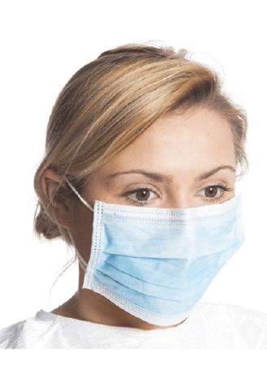
3.PREVENCIÓN EN LA CLINICA DENTAL

Slide 29
3.PREVENCIÓN EN LA CLINICA DENTAL

Slide 30
3.PREVENCIÓN EN LA CLINICA DENTAL
Al utilizar material rotatorio se crean spry, por lo que los microorganismos pueden quedar suspendidos en el aire dentro del gabinete. Para ellos es aconsejable tener una buena ventilación que renueve el aire de forma frecuente.

